Slide 1
ТЕСТ
«ОРГАНИЗМ ЧЕЛОВЕКА»
ОКРУЖАЮЩИЙ МИР, 3 КЛАСС
УМК «ГАРМОНИЯ»
МАРЧЕНКО Е.В.

Slide 2
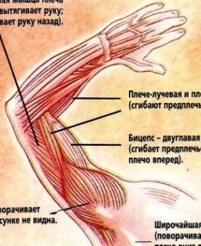
МЫШЦЫ.
НАЗОВИ ФУНКЦИИ МЫШЦ.
2. ПЕРЕЧИСЛИ, КАКИЕ МЫШЦЫ ТЕБЕ ИЗВЕСТНЫ?
3. ЧЕМ КРЕПЯТСЯ МЫШЦЫ К КОСТЯМ?
4. НАЗОВИ САМОЕ МОЩНОЕ СУХОЖИЛИЕ.
5. ЧТО ПРОИСХОДИТ С МЫШЦАМИ
ВО ВРЕМЯ РАБОТЫ?
6. КАК СЛЕДУЕТ РАЗВИВАТЬ МЫШЦЫ?
7. ПОЧЕМУ НЕЛЬЗЯ:
ДО 13 ЛЕТ!
8. КАКОЙ ЛУЧШИЙ ОТДЫХ ДЛЯ МЫШЦ?
9. КАКАЯ МЫШЦА В ОРГАНИЗМЕ ЧЕЛОВЕКА
СПОСОБНА РАЗЛИЧАТЬ ВКУС?

Slide 3
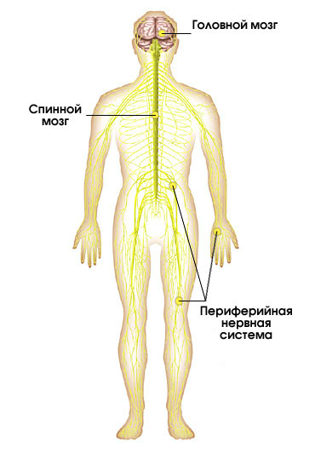
НЕРВНАЯ СИСТЕМА.
НАЗОВИ ОРГАНЫ НЕРВНОЙ СИСТЕМЫ:
А.
Б.
В.
2. ФУНКЦИИ ГОЛОВНОГО МОЗГА.
3. ГДЕ РАСПОЛАГАЕТСЯ ГОЛОВНОЙ МОЗГ?
4. ФУНКЦИИ СПИННОГО МОЗГА.
5. ГДЕ РАСПОЛАГАЕТСЯ СПИННОЙ МОЗГ?
6. ЧТО ТАКОЕ ПАМЯТЬ?
7. НАЗОВИ ВИДЫ ПАМЯТИ.
8. ЧТО ОПАСНО ДЛЯ НЕРВНОЙ СИСТЕМЫ?
9. КАКОЙ ОТДЫХ ЛУЧШЕ ДЛЯ НЕРВНОЙ СИСТЕМЫ?

